Slide 2
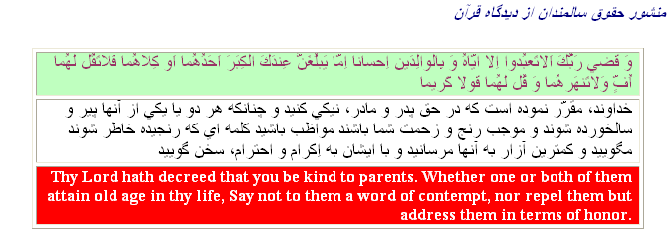

Slide 4
روز شمار هفته سلامت: 24-18 فروردين 1391
جمعه 1391/1/18 سالمندي، ورزش و سلامت معنوي
شنبه 1391/1/19 سالمندي و آموزش همگاني
يكشنبه 1391/1/20 سالمندي و حوادث و بلايا
دوشنبه 1391/1/21 سالمندي و شهرهاي دوستدار سلامت
سه‌شنبه 1391/1/22 سالمندي، سلامت و همكاري‌هاي بين‌بخشي
چهار شنبه 1391/1/23 سالمندي و مراقبت دربرابربيماريها
پنج‌شنبه 1391/1/24 سالمند ي و كرامت اجتماعي

Slide 5
سالمند :به افراد بالای 60 سال اطلاق مي شود
پديده سالمندي :
-بر اساس منابع علمي جمعيت ، زماني که 8 % جمعيت را افراد 65 سال و بالاتر و يا 12 % جمعيت را افراد 60 سال و بالاتر تشکيل مي دهد پديده سالمندي در جمعيت استقرار
مي يابد .
مسلمابا مسن شدن جمعیت بار مضاعف بیماریهاو افزایش خطر ناتوانی ،منجر به توسعه بیماریهای مزمن ودر نتیجه افزایش هزینه ها وافت سطح کیفی زندگی می گردد.

Slide 6
بطوریکه امروزه حدود 700 ميليون نفر از جمعیت جهان را افراد سالمند بالاي 60 سال تشکيل مي دهند
و تا سال 2020 اين رقم به بيش از يک ميليارد نفر خواهد رسيد.
در کشور ما بر اساس سرشماري عمومي نفوس و مسکن
در سال 75 سالمندان بالاي 60 سال حدود 6/6% کل جمعيت را شامل مي شدند
وبراساس سرشماري سال 85 اين ميزان به حدود 7.3% رسيده است
و پيش بيني مي شود تا سال 1429 به 9/24% برسد.

Slide 7

اطلاعات جمعیتی سالمندان تحت پوشش دانشگاه
جمعيت کل تحت پوشش دانشگاه علوم پزشکي مشهد درسال 90 تعداد 4927674 نفر
جمعيت کل سالمندان ( جمعيت بالاي 60 سال ) 349783 نفر
درصد جمعيت سالمندان 7.09در صد
مردان |  | زنان |  | شهر |  | روستا
تعداد | درصد | تعداد | درصد | تعداد | درصد | تعداد | درصد
179126 | 51.2 | 170657 | 48.8 | 249103 | 71.3 | 100680 | 28.7

Slide 8
مقايسه پيش بيني روند سالخوردگي جمعيت
در ايران، جهان و مناطق توسعه
منبع: پيش بيني هاي جمعيت – اداره جمعيت

Slide 9
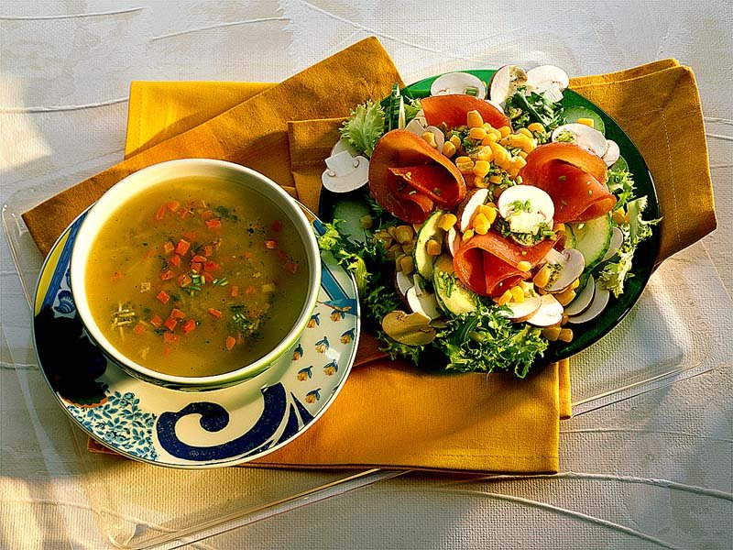
وضعیت سوء تغذیه در سالمندان
شیوع سوء تغذیه در سالمندان که توسط پژوهشکده بوعلی با همکاری معاونت بهداشتی صورت گرفته است نشان داد که 12 درصد سالمندان دچار سوء تغذیه و 45.3 درصد در معرض خطر سوء تغذیه و 42.7 درصد سالمندان دارای وضعیت تغذیه ای مناسب می باشند . سوء تغذیه در زنان بیش از مردان ،
در روستائیان بیش از شهرنشینان
و در افراد بی سواد بیشتر از با سواد
و در سالمندانی که تنها زندگی
می کنند بالاتر است

Slide 10
شیوع افسردگی در سالمندان
بررسی انجام شده در سال 85 نشان داد که شیوع افسردگی در سالمندان 23.3 درصد می باشد که این رقم در مردان روستایی بیش از مردان شهری و زنان شهری بیش از زنان روستایی می باشد افسردگی در زنان (23.4) بیش از مردان (22) درصد می باشد .
رابطه افسردگی با سوء تغذیه نشان داد که 23.7 درصد افرادی که سوء تغذیه دارند افسرده هستند در صورتیکه افرادی که سوء تغذیه ندارند 20.7 درصد افسرده می باشند

Slide 11
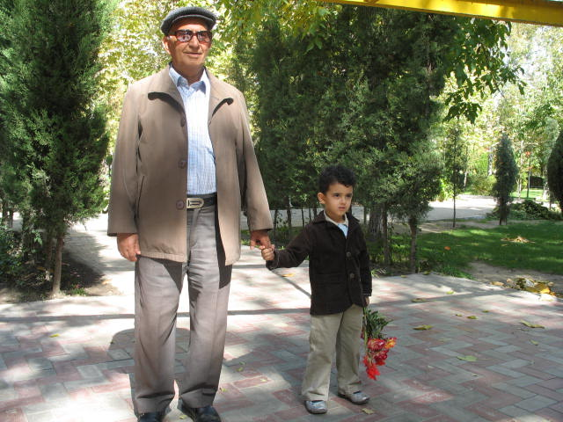

Slide 12
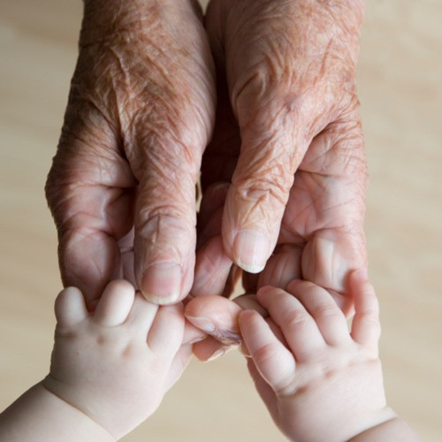
برنامه سالمندان

Slide 13
مراقبتهای ادغام یافته سالمندان
برنامه بهبود شیوه زندگی سالم
آموزش سالمندان وخانواده ها

Slide 14
برنامه بهبود شیوه زندگی سالم

Slide 15
برنامه ترویج شیوه زندگی سالم در دوره سالمندی
  1- آموزش گروه سنی 60 و65 ساله درشهر وتمام سالمندان بالای 60 سال در جمعیت تحت پوشش پزشک خانواده
2-برگزاری دوره آموزشی فقط تغذیه(هر سالمند 3دوره)

Slide 16
اطلاعات برنامه بهبود شیوه زندگی سالم تغذیه
 | تعداد سالمندان آموزش ديده | تعداد سالمندان با اطلاعات ماندگار | تعداد سالمندان با رفتار نسبتا پایدار
 | تعداد | تعداد | تعداد
سال89 | 14932 | 12094 | 10186
سال90 | 16227 | 14201 | 12005

Slide 17
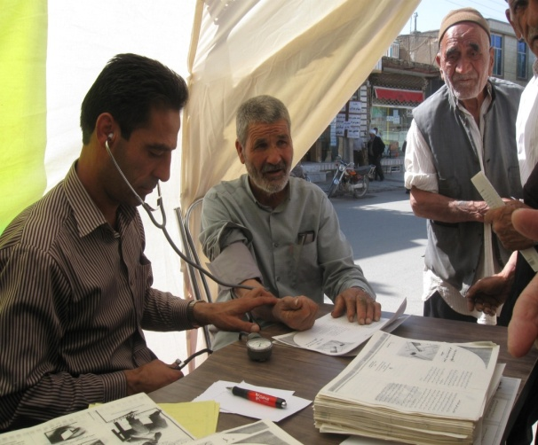
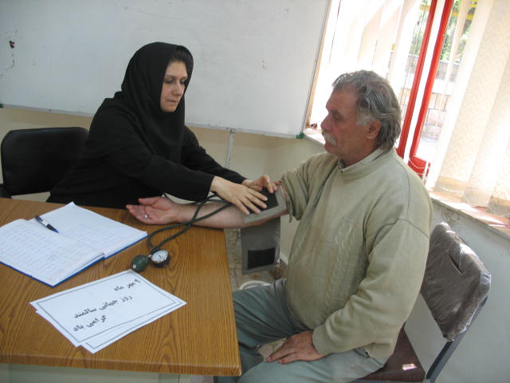
سالمندان بالای 60 سال غربالگری شده برحسب جنس در سال 1389
زن 5676 54.5 درصد
مرد4723 45.5 درصد
جمع کل 10399

Slide 18
از10399 سالمند مراقبت شده تعداد 5676 زن و4723 مرد توسط غیرپزشک :
8 درصد سالمندان فاقد مشکل می باشند
21درصد سالمندان داراي سابقه بيماري مي باشند
30.5 درصد سالمندان داراي مشکل فشارخون بالا مي باشند
21 درصد سالمندان داراي ديابت مي باشند
11درصد مشکل چاقی دارند.
13درصد مشکل لاغری دارند
9 درصد دخانیات استفاده می کنند
11.5 درصد ورزش نامستمر دارند

Slide 19
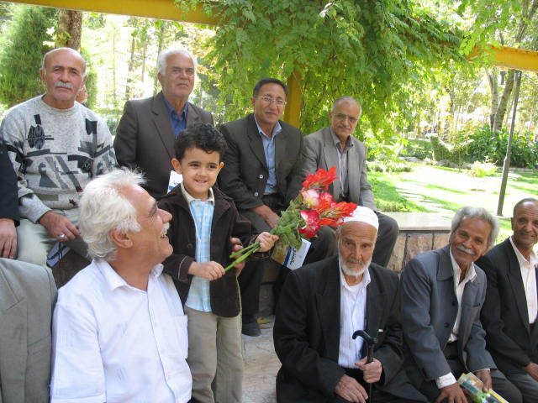

Slide 20
18درصددارای اختلال بینائی می باشند
13.5درصددارای اختلال شنوائی می باشند
5.6درصد افسرده می باشند
8درصدمبتلا به دمانس می باشند
8درصد بی اختیاری ادرار دارند
در تمام موارد بررسي شده درصد ابتلا ء خانم ها بيشتر از آقايان مي باشد جز مصرف دخانيات که مصرف آن در آقايان بيشتر ازخانم ها مي باشد

Slide 21
نمودار اختلات سالمندان مراقبت شده

Slide 22
فرصت ها :
1- حمايت هاي فرهنگي و مذهبي در رابطه با سالمندان
2- تصويب آئين نامه اجرائی ساماندهي امور سالمندان توسط هيات محترم وزيران
3 – جلب مشاركت ساير سازمانها (‌كميته امداد ، بهزيستي ، شهرداري و ..) جهت ارائه خدمات به سالمندان
4 – استفاده از نيروهاي داوطلب مانند رابطين و معلمين و ... براي افزايش سطح آگاهي جامعه
5- وجود استاندار محترم بعنوان رئيس شوراي ساماندهي سالمندان استان
6- وجود سازمانهاي متعدد كه خدماتي را بطور متفرقه جهت سالمندان ارائه مي دهند
7- حضور مسئولين و مديران اغلب سازمانهاي مربوطه در شوراي ساماندهي سالمندان استان
8- وجود رسانه هاي گروهي متعدد در استان و شهرستانها
9- حضور پزشكان و متخصصين علاقمند به برنامه سالمندي
10- وجود سازمانهاي غير دولتي (NGO- GO) و تعاونيها در ايجاد سراي سالمندان و برنامه هاي حمايتي
11- فراهم بودن فرصتهاي تحقيقاتي جهت حل مسائل مربوط به سالمندي از طريق راه اندازي مرکز تحقيقات سالمندي

Slide 23
تهديدها :
1- مشكلات جسمي سالمندان ( مشكل راه رفتن ، بي اختياري ادرار و ... )‌
2- مشكلات رواني سالمندان ( فراموشكاري ، توقع زياد ، بي حوصلگي و ...)
3 – مشكلات مراجعه به مراكز ( صعب‌العبور بودن مراكز بخصوص در مناطق روستايي و ... )‌
4 – مشكلات سالمندان در انجام آموزشهاي ارائه شده ( صرف غذاي كم چرب در مواردي كه سالمند از غذاي خانواده استفاده مي‌كند و ...)
5 – هزينه بري خدمات درماني سالمندان
6 –پوشش ناكافي بیمه تكميلی سالمندان
7 –تشكيل ناكافي شوراي ساماندهي سالمندان در استانداري
8 – موازي كاري سازمانها در ارائه خدمات به سالمندان
9 – عدم وجود اعتبار جهت تامين نيازهاي اساسي سالمندان در سيستم بهداشتي( عينك، سمعك، دندان مصنوعي و ...)‌
10 – استقبال ناكافي سالمندان در مراجعه به مراكز ، چون مراقبتها نمي‌توانند جوابگوي نيازهاي آنان باشد .
11 – بي سوادي سالمندان
12 – مشكلات اقتصادي سالمندان در تامين نيازهاي اوليه
13 – عدم وجود پزشك متخصص طب سالمندي در مجموعه تحت پوشش دانشگاه
14- مشخص نبودن شرح وظايف سازمانها و ارگانها در مورد خدمات مربوطه
15- عدم وجود حساسيت و اهميت سالمندان بعنوان يك برنامه بحران ساز

Slide 24
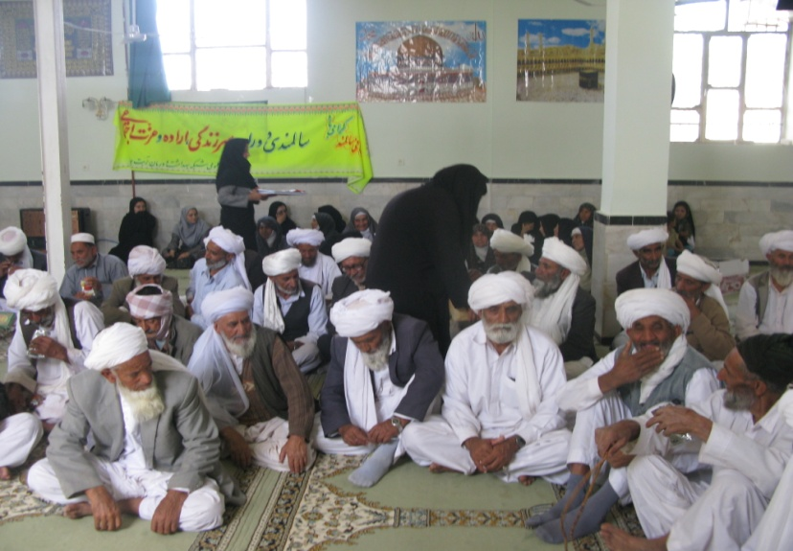
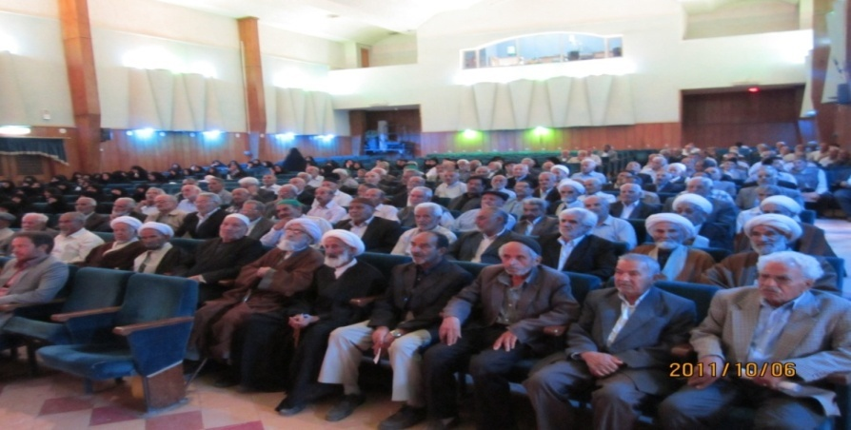
پيشنهادات :
آموزش رکن اساسي در پيشگيري وارتقاء سلامت دارد لذا برنامه هاي آموزشي جهت ارائه دهندگان خدمات وسالمندان بايد باجديت اجرا گردد .
در آموز ش سالمندان توصيه به فعاليت بدني مناسب ، راه هاي اصلاح تغذيه و توصيه به ترك استعمال دخانيات مي تواند از مهمترين فاكتورهاي پيشگيري كننده باشد .

Slide 25
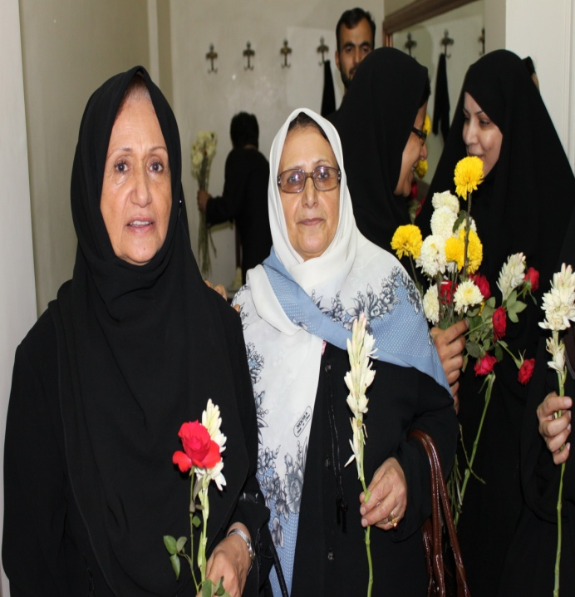
ضرورت ایجاد قوانین خاص حمایتی مرتبط با امور سالمندان
ایجاد نظام تامین اجتماعی ویژه دوران سالمندی بصورت همگانی
تشکیل انجمن های حمایت از سالمندان توسط خود آنان ونمایندگان از سازمانهای مرتبط
پیش بینی حمایتهای بیمه ای خاص در مقابل خطراتی که سالمندان راتهدید می کند.
ایجاد بخشهای مخصوص سالمندان در بیمارستانها
حمایت های مالی وغیر مالی دولت از
^{خانواده های دارای سالمند}
^{تربیت متخصصان طب سالمندی}

Slide 26
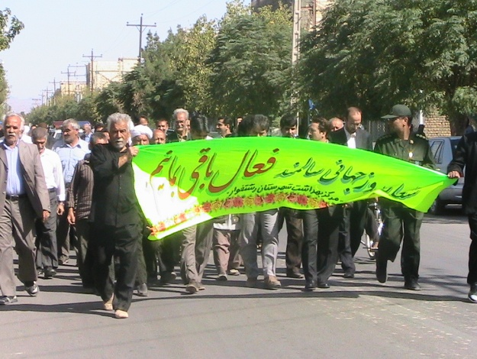
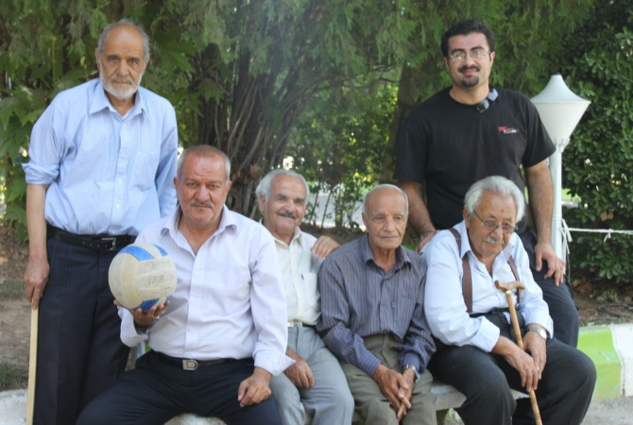
بکارگيري امکانات واهميت دادن به گذراندن اوقات فراغت ازطريق تشکيل اردوهاي زيارتي تفريحي براي پيشگيري از انزوا وگوشه گيري سالمندان
اقدامات تبليغي وترويجي براي تبين نقش ،جايگاه ومنزلت افراد سالمند درجامعه

Slide 27
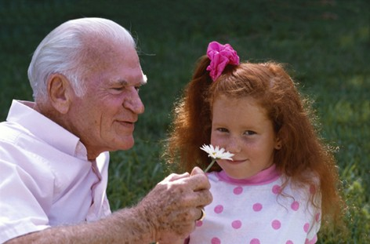
مادر مقابل سالمندان دو مسئولیت داریم
از آنان درس گیریم
ودست آنان گیریم

